Slide 1
HTML

Slide 2
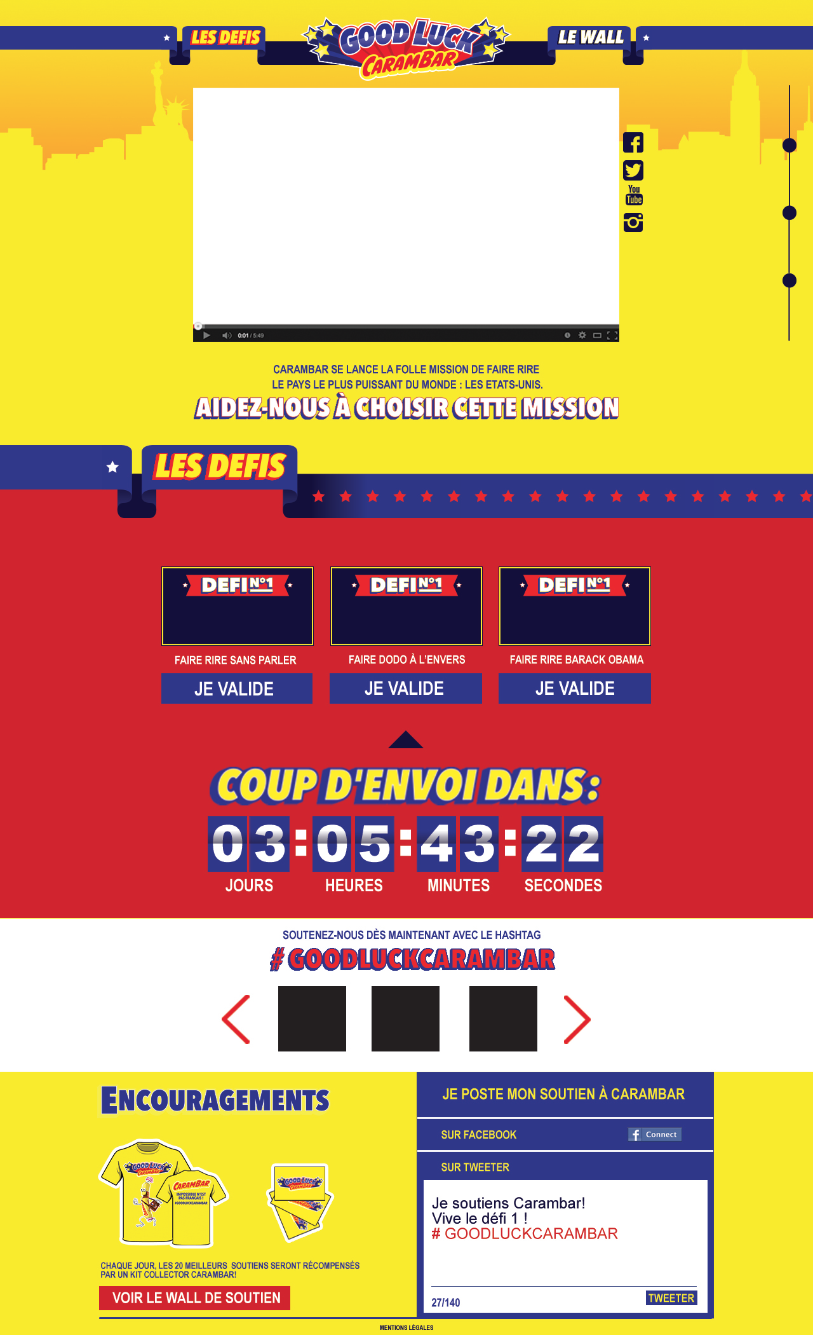
1) 首页分为5种不同的试图状态，详见附件site-GLC.pdf
2) 首页另存为5份
页面支持到ie8及以上
需要做parallax动画，因此图片都使用png
首页分4块区域，section1, section2, section3, setion4这样命名
Class用中划线分割
背景撑满整个100%宽度

Slide 3
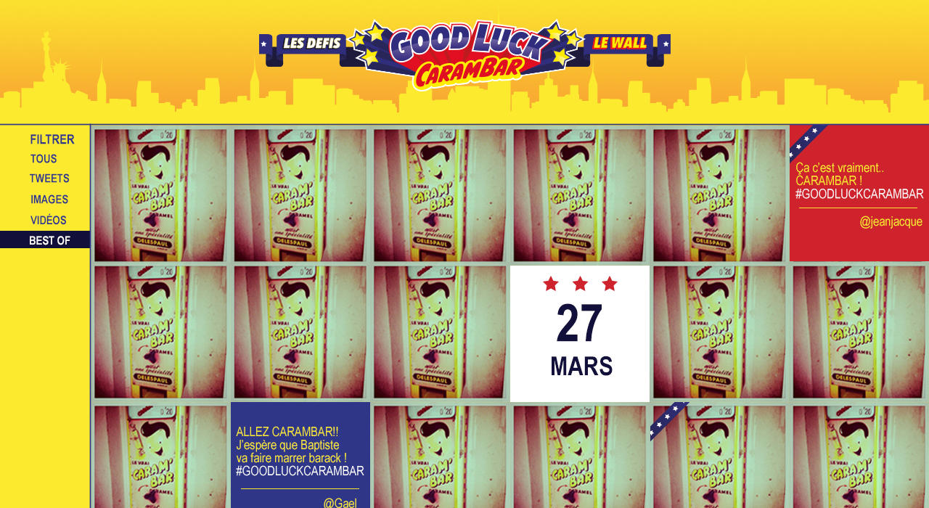
Photo wall页面保持和SG WALL一样的html标签格式

Slide 4
动画

Slide 5
Parallax 动画分4块
1）第一块黄色区域 2）红色区域 3）白色区域 4）第二块黄色区域
效果说明：
1）第一块的背景随滚动缓慢向上移动
2）红色区域随滚动盖到黄色区域上
3）当红色区域到达顶部后，白色区域随滚动从下往上出来
4）最后黄色区域再出来
5）右边的导航fixed在剧中位置。当前激活的区域显示标题文字
叠加关系：
1）第一块黄色区域 z-index: 1
2）红色区域 z-index: 2
3）白色区域 z-index: 3
4）第二块黄色区域 z-index: 2
使用css3 tranform移动
效果参考：
http://www.eau-thermale-avene.cn/eta/

Slide 6
前端功能

Slide 7
1）视频youtube嵌入， 视频sns分享
2）用户对视频进行投票，后端session判断，如果投过抛出code 503报错，前端popup layer提示
3）倒计时百叶窗翻的效果
4）倒计时的时间从服务器取时间，然后JS开始倒计时。
5）白色区域是photowall的最新缩略图，可以左右翻
6）授权facebook, twitter发表文字内容，之间的切换使用百叶窗tab效果

Slide 8
1）有图片类型 和 文字类型的区别
2）左侧为筛选条件

Slide 9
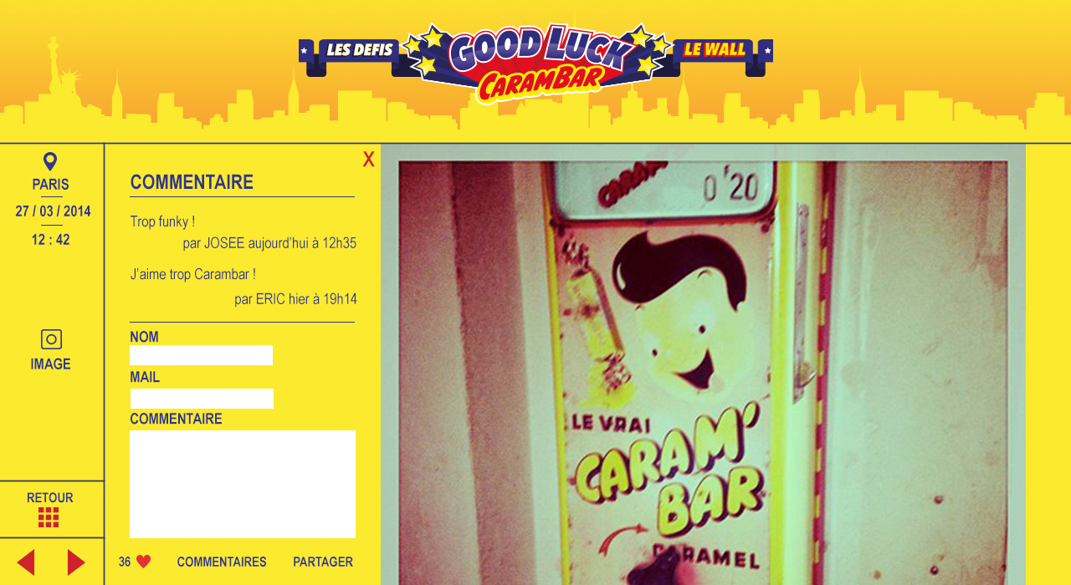
1）评论限制140字
2）email格式检查
3）日期显示用户当地时间

Slide 10
前端检查点：
1）浏览器支持到ie6-11, firefox, chrome, sarfari
2）一个session只能投票一次，session过期时间为一天
3）倒计时从服务器获取一次标准时间
4）发送内容到facebook, twitter是否成功
5）photo wall filter
6）检查5种不同phrase的视图
7）photo wall comment/like检验

